Slide 1
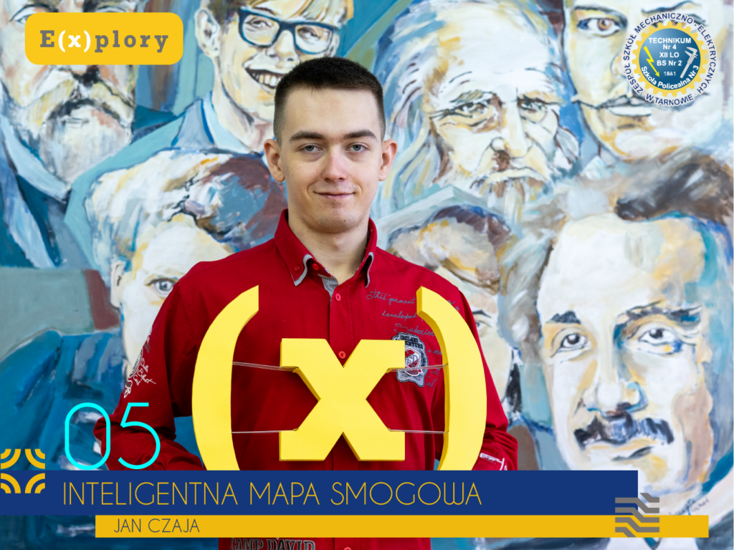
Inteligentna mapa smogowa
Jan Czaja
Piotr Kapustka
Zespół Szkół Mechaniczno-Elektrycznych w Tarnowie

Slide 2
W czym projekt przypomina podobne rozwiązania.
Projekt tak jak wiele podobnych ma za zadanie zbieranie informacji o zanieczyszczeniu powietrza (cząsteczki PM1.0, PM2.5, PM10), temperaturze, wilgotności oraz sile i kierunku wiatru itp. a następnie wyświetlanie informacji np. na stronach internetowych.
Przykładem podobnego projektu jest strona https://airly.org/en/

Slide 3
Co jest innowacją.
Innowacją w moim projekcie jest to, że oprócz zbierania informacji o zanieczyszczeniu będą one wykorzystywane w celu lokalizacji źródeł zanieczyszczeń.
Dzięki temu nie tylko możliwe będzie badanie jakości powietrze lecz także lokalizowanie źródeł zanieczyszczenia i ich usuwanie w celu realnej poprawy jego jakości.

Slide 4
Dodatkowe założenia projektu.
Open-source
Gotowe czujniki przystosowane są do łatwej modyfikacji i wprowadzania zmian i usprawnień.
Przystosowany do montażu na latarniach, fasadach budynków, masztach itp.
Możliwość zasilania z np. paneli słonecznych w miejscach bez infrastruktury energetycznej.
Archiwizacja danych i możliwość analizy offline

Slide 5
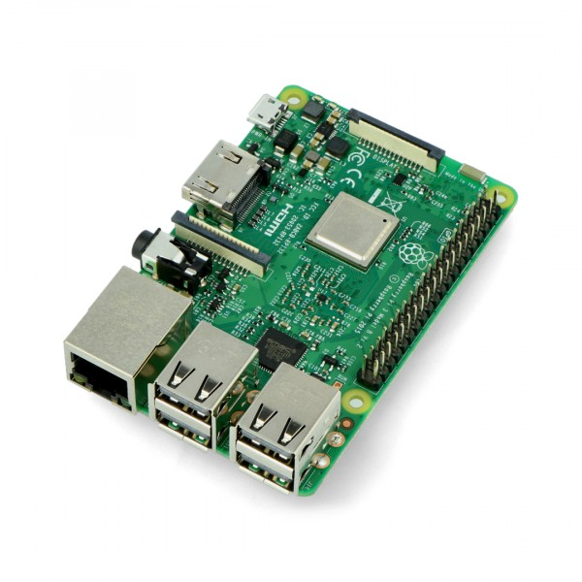
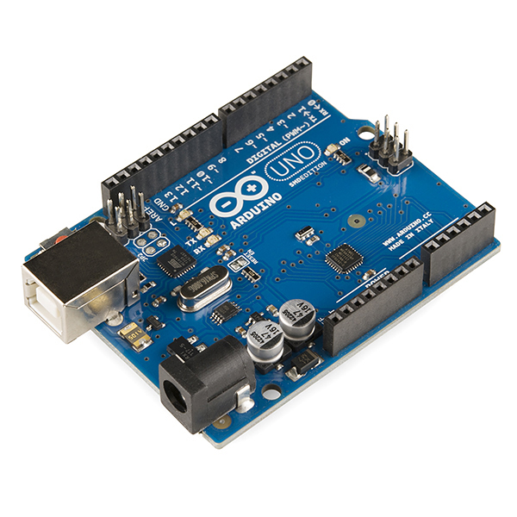
Wykorzystane technologie.
Raspberry Pi
ARDUINO

Slide 6
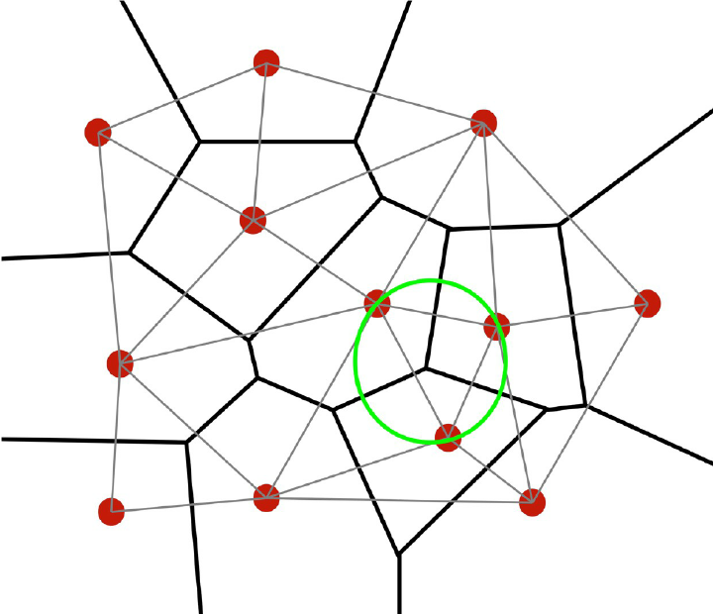
Detekcja
Podstawowym algorytmem wykorzystywanym do detekcji źródła zanieczyszczeń jest TRIANGULACJA stosowane z powodzeniem w matematyce, grafice komputerowej, sensoryce i geodezji.
Wykonane w laboratorium eksperymenty potwierdzają dużą skuteczność, w najbliższym czasie przeprowadzone zostaną testy na otwartej przestrzeni.

